Slide 1
房间场景模拟
成员：

Slide 2
涉及知识点
Basic：
Camera Roaming
Simple lighting and shading(phong)
Texture mapping
Shadow mapping
Model import & Mesh viewing
Bonus：
Display Text
Stencil Test
Complex Lighting
……

Slide 3
小组分工
蔡俊琪：Texture mapping、Complex Lighting
蔡梓珩：该ppt、Camera Roaming、Model import & Mesh viewing、最终文档、模型
汤万鹏：Simple lighting and shading(phong)、Display Text
肖帅：Shadow mapping、Stencil Test

Slide 4
可能会用到的库
OpenGL
GLFW
GLAD
IMGui
stb_image.h
GLM
Assimp
……后续可能添加

Slide 5
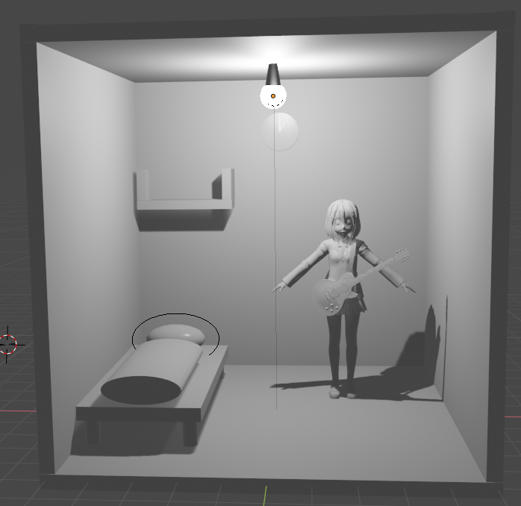
房间初步模型预览（Blender）

Slide 6
场景元素
房间墙壁与天花板
房间灯光（阴影）
房间家具
人体
……后续可能添加

Slide 7
项目进度与安排
进度：
完成项目分工与项目方向确认
确认打算融入的知识点
确认项目安排方法
安排：
组长编排时间表，按教程进度在时间维度上按顺序分别完成各自的工作
在github托管代码，被安排任务的人fork代码实现后PR

